Slide 1
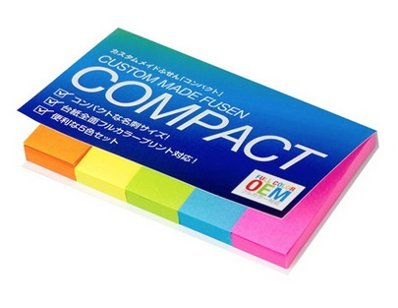
【提案書】
カスタムメイドコンパクトふせん
特徴
用途に合わせて使い分けられるカラーふせんのセットです。コンパクトなサイズのため名刺ケースなどにも収納できて、持ち歩くには最適です。表紙にはフルカラーのオリジナルプリントが可能。
納期
納期スペース
仕様
素 材：紙
サイズ：W92×H53×D7mm
付属品：約50枚のふせん×5種
包 装：PP袋入り
お見積
お見積りスペース

